Slide 1
Projet de Génie Logiciel
GUILLAUME PERRON, ADRIEN FÉRÉ

Slide 2
CONTEXTE
Application de commande d’un restaurant.
Affichage d’un menu
Création et modification de commandes
Affichage du détail de la commande

Slide 3
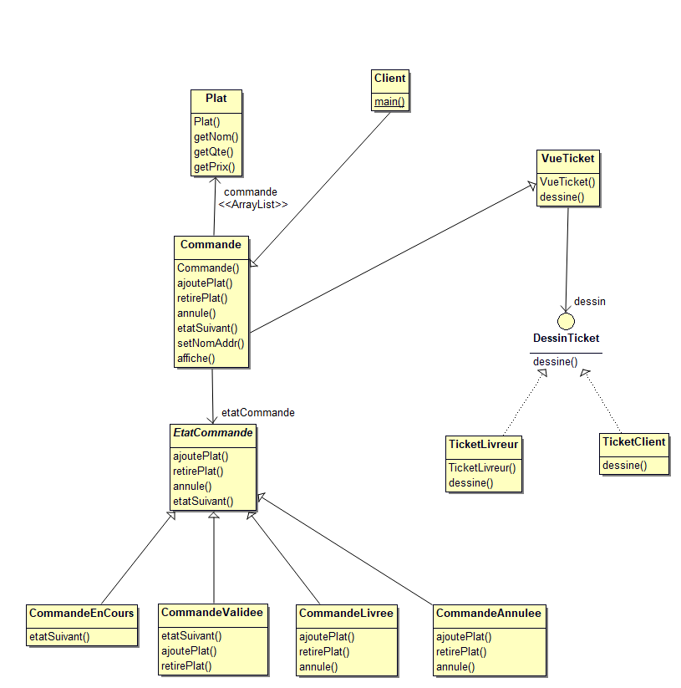
Diagramme de classes

Slide 4
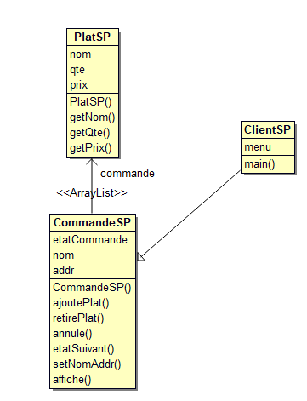
Design Patterns utilisés : Strategy & State
Strategy
Sans Pattern
State

Slide 5
Comparaison AVEC et SANS pattern
Plus de fichier avec pattern mais fichier beaucoup moins lisible et dense sans pattern
Ajout de nouveaux états ou nouveaux affichage avec les pattern plus simple car il faut rajouter des conditions dans chaque méthode pour la version sans pattern.
Exécution du programme très similaires dans les deux cas

Slide 6
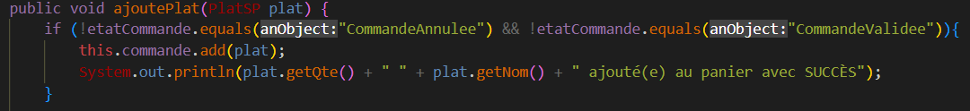

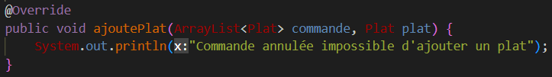
Exemple :
Méthode ajouteplat() dans la classe Commande (Version sans Pattern)
Méthode ajouteplat() dans la classe EtatCommande (Version avec Pattern)
Méthode ajouteplat() dans la classe CommandeAnnulee (Version avec Pattern)

Slide 7
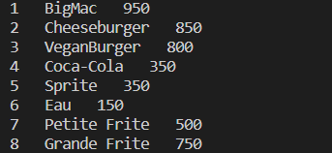
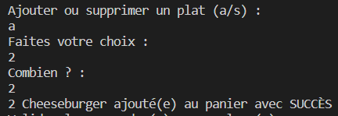
Exécution

Slide 8
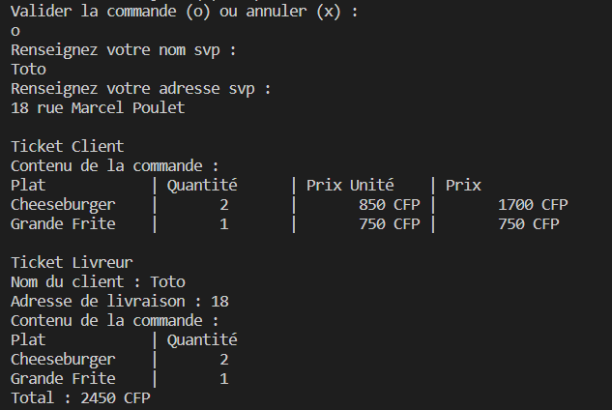
Exécution

Slide 9
Pattern Strategy
Avantages | Inconvénients
Ajout d’affichage différents sans modification des fichiers existant | - Le code peut

Slide 10
Pattern State
Avantages | Inconvénient
Ajout d’état avec des contraintes spécifiques sans modifications des fichiers existant Meilleur lisibilité et compréhension des différents états | - Multitude de fichiers

Slide 11
CONCLUSION PATTERNS
Grâce aux patterns, le code est + lisible et + facilement maintenable/améliorable.
Avec ces patterns, les possibilités d’ajouter des affichages ou des états de commandes différents deviennent illimitées.

Slide 12
CONCLUSION SEMESTRE
On a vu de nouvelles façons de coder à travers les designs patterns, nous permettant d’éviter de faire des algorithmes trop longs et trop complexes. Malgré le nombre de fichiers en plus à créer, les designs patterns nous permettent de mieux nous y retrouver et ainsi coder plus vite, et parfois même augmentent les performances des programmes.

